Slide 1

Workshop Wat heb je geleerd?
Evalueren, feedback en reflecteren
Notes:
Opzet van de workshop is om in 3 stappen van evaluatie > feedback geven & krijgen en reflectie te komen tot inzicht. De les & formulieren zijn input voor de gorepsgesprekken / evaluatie gesprekken en bieden de studenten de kans zich hierop inhoudelijk voor te bereiden.
De begeleidende docent kan terugpakken op deze 3 thema’s en de formulieren.

Slide 2
Hoe zit het ook alweer?!
Evalueren
Feedback
Reflecteren
Notes:
Veel gedaan en besproken deze periode; komende week staat in het teken van evalueren, feedback en reflecteren. Hoort bij het otnwikkelen van een professionele houding.

Slide 3
Evalueren
Bij evalueren gaat het om het beoordelen van je voorgenomen werkplan, de projectplanning en jullie samenwerkingsovereenkomst.
Iemand die evalueert vergelijkt de verwachting die hij van te voren had met de feitelijke gang van zaken.
Bij evalueren:
Beoordelen jullie de resultaten van je acties.
Kijk je welke eventuele storende factoren een rol hebben gespeeld.
Trek je conclusies voor de werkwijze in soortgelijke situaties.
Na reflectie kan evaluatie plaatsvinden. Dan kun je conclusies trekken en doelen (SMART) stellen voor een volgende keer.
Notes:
Hier hoort invul vel bij als input voor de groepsevaluatie met docent: zit in map Workshop Evalueren en reflecteren. ‘Form 1 Groepswerk evaluatie’
Tijdens het groepsgesprek kan ook de samenwerkingsovereenkomst, projectplanning en werkplan erbij gepakt worden.

Slide 4
Aan de slag
Iedereen krijgt formulier om in te vullen:
Een zelfevaluatie en een peerevaluatie
Neem de tijd om deze nu in te vullen.
Daarna bij inleveren > komt terug in de groepsevaluatie met docent op donderdag of vrijdag.
Notes:
Uitdelen en in laten vullen

Slide 5
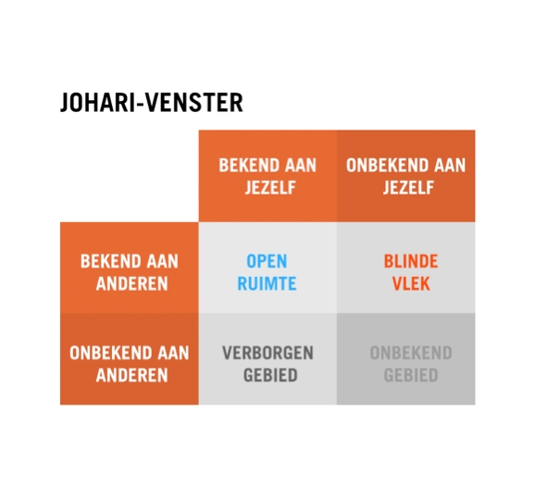
Feedback geven JOHARI venster
Constructief feedback geven - YouTube
Notes:
Filmpje geeft inzicht in gedachte achter feedback; je blinde vlek

Slide 6
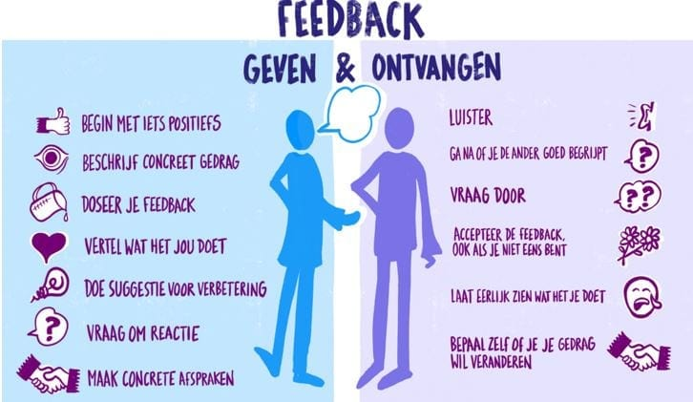
Notes:
Feedback geef je op een ander en jij ontvangt.

Slide 7
Feedback geven:
Een goede manier om feedback te geven is door middel van de 4 G’s:
Gedrag: beschrijf het gedrag dat je observeert;
Gevolg: beschrijf vervolgens het gevolg van dit gedrag;
Gevoel: beschrijf het gevoel dat het bij je oproept;
Gewenst: beschrijf het gewenste gedrag van de ander.

Slide 8
Aan de slag!
Even oefenen met feedback geven op concreet gedrag!
Kijk het filmpje
Vul voor jezelf de vier G’s in
Bespreek met buurman/vrouw rechts van je wat je opgevallen is en hoe je de feedback zou geven.
Gedrag, Gevolg, Gevoel en Gewenst

Slide 9
Feedback geven en krijgen - YouTube
https://www.youtube.com/watch?v=iePX3wigX2U
Wat zie je in deze filmpjes terug van de 4 G’s?
Notes:
Kort filmpje uit Grey’s Anatomie = kort-door-de-bocht
Tweede filmpje is serieus gesprek

Slide 10
En dan….
Er zijn filmpjes gemaakt van de groepspresentaties aan de opdrachtgever.
De groepjes die hebben gewerkt voor de tuin moeten nog presenteren.
De opdracht om naar je eigen filmpje te kijken is dus voor woensdag of donderdag:
Welke feedback kun je elkaar met behulp van de 4 G’s geven?
Schrijf dit op want ook dit is input voor jullie groepsevaluatie met de docent.

Slide 11
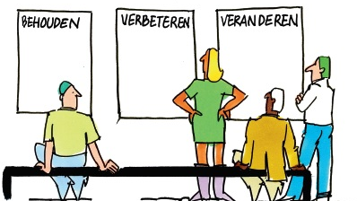
Notes:
Reflectie doe je op je eigen gedrag en handelen: wat wil je behouden, verbeteren en veranderen?

Slide 12
REFLECTEREN?
Bij reflecteren:
· Onderzoek je je gedrag.
· Stel je vragen over je eigen vaardigheden.
· Achterhaal je je motivatie of overtuigingen.
· Sta je stil bij je identiteit.
· Is er oog voor je dieperliggende drijfveren.

Slide 13

Reflecteren is zo saaiiiii
Maar zooooo waardevol om je verder te ontwikkelen als professional en mens: neem de tijd om deze in te vullen.
Ook dit komt terug in de groepsgesprekken ☺
Notes:
Reflectie formulier 2; in laten vullen. ‘16 reflectievragen na De Community verbonden’

Slide 14
DUS:
2 formulieren om in te vullen
Filmpje van groepsevaluatie bekijken en elkaar feedback geven volgens de 4 G’s
Donderdag of vrijdag heb je met een van de docenten een groepsgesprek / evaluatie gesprek waarbij dit input is.

Slide 15
Succes!

